Slide 1
Оформление права пользования лесным участком отдела учета земель и организации использования лесов

Slide 2
Проблема
По общему правилу лесной фонд страны находится в собственности государства. Однако осуществлять свои полномочия пользования и владения самостоятельно государственный аппарат не может и для этого передает их субъектам РФ. Физические и юридические лица могут оформить право собственности на лесные участки. В Свердловской области нет цифрового ресурса для получения права собственности на лесные участки.

Slide 3
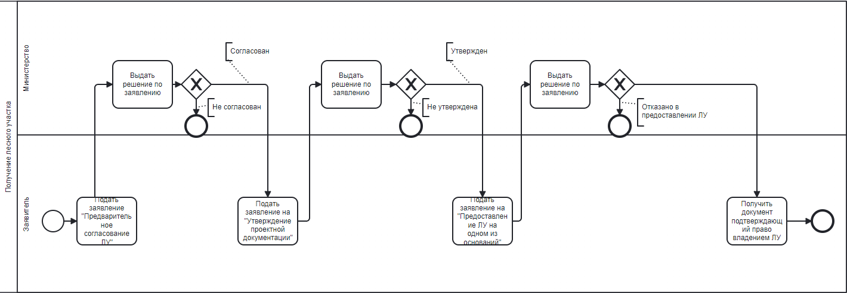
Процесс получения лесного участка (ЛУ)

Slide 4
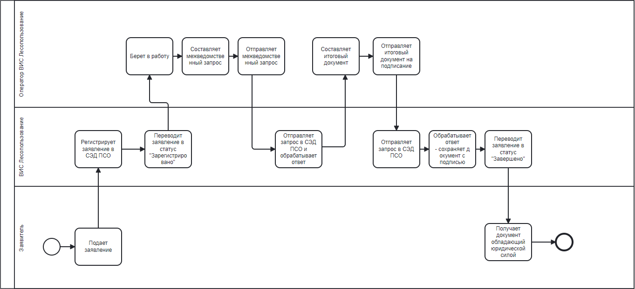
Процесс получения услуги (как будет)

Slide 5
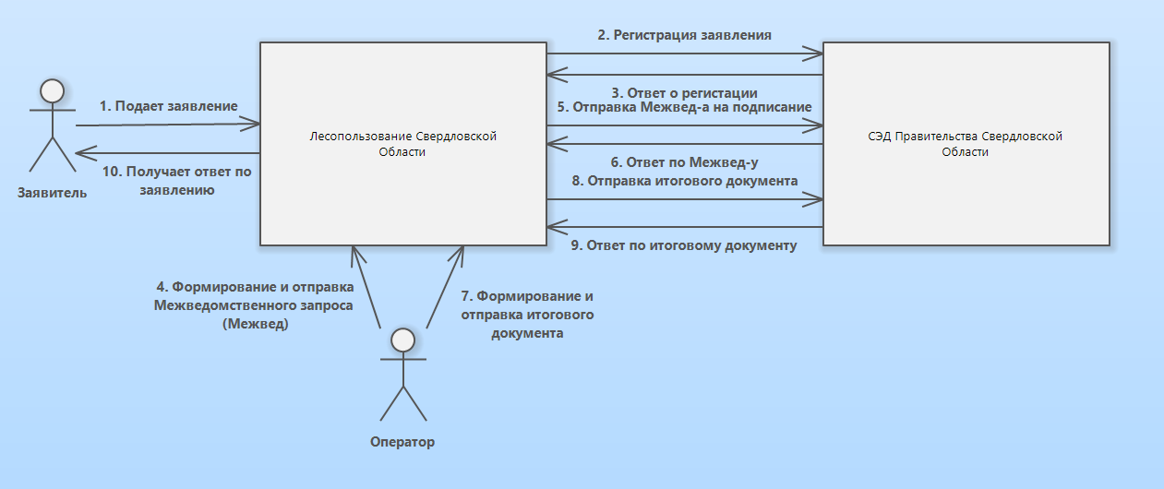

Slide 6
Цель
Сократить время для предоставления услуги и трудозатраты оператора ВИС Лесопользование, путем автоматизации регистрации заявлений и частичной автоматизации подписания итоговых документов в СЭД ПСО.

Slide 7
Задачи
1. Изучить модель данных ВИС Лесопользования Свердловской Области
2. Изучить структуру сообщений для отправки в СЭД ПСО
3. Спроектировать сервис
4. Реализовать сервис

Slide 8
Входные данные
Заявление на получение предварительного лесного участка
Заявление на утверждение лесного участка
Заявление на пользование ЛУ

Slide 9
Выходные данные
Приказ о согласовании лесного участка
Приказ об утверждении проектной документации и государственном учете лесного участка в соответствии с проектной документацией на лесной участок для заготовки древесины
Приказ о предоставлении земельного (лесного) участка в пользование

